Slide 1





Tự nhiên xã hội

Slide 2







Bài 4: An toàn khi sử dụng đồ dùng ở nhà

Slide 3

Tiết 2

Slide 4
Hoạt động khám phá

Slide 5
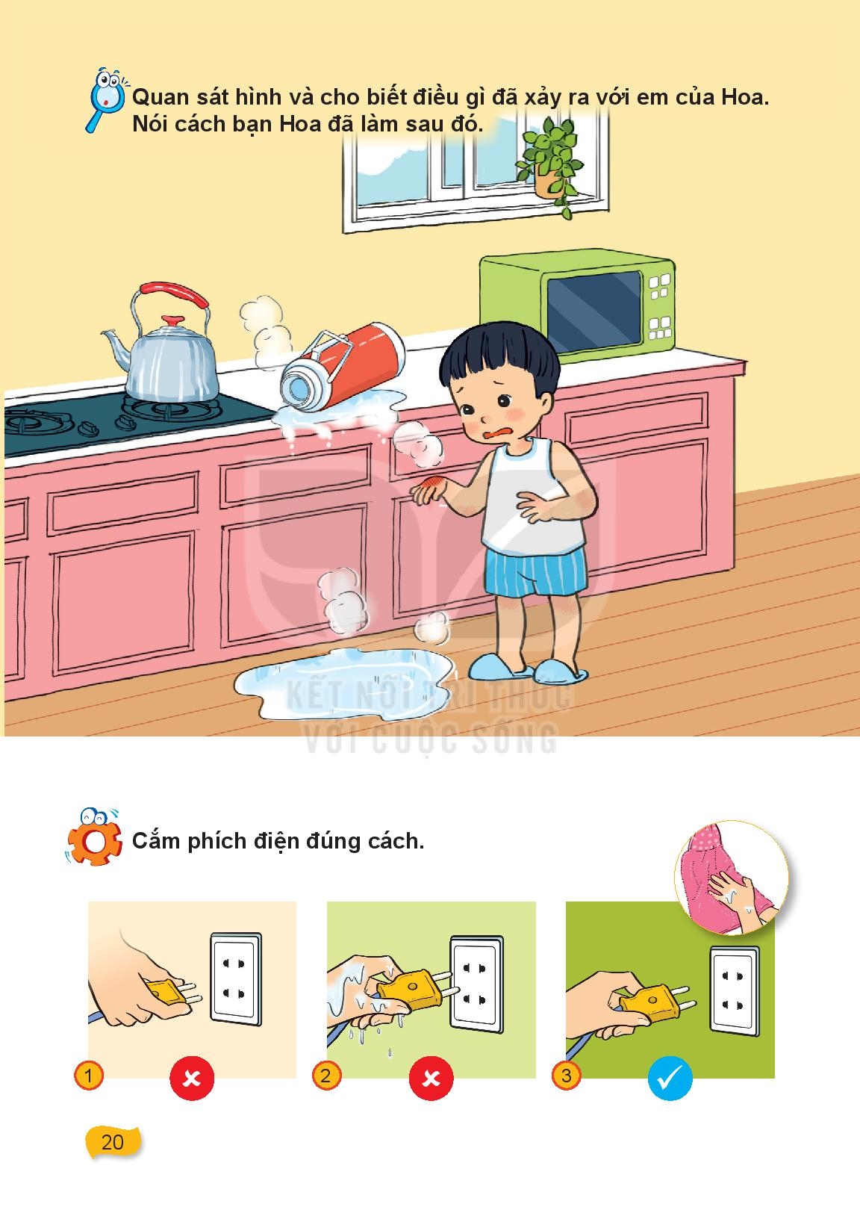
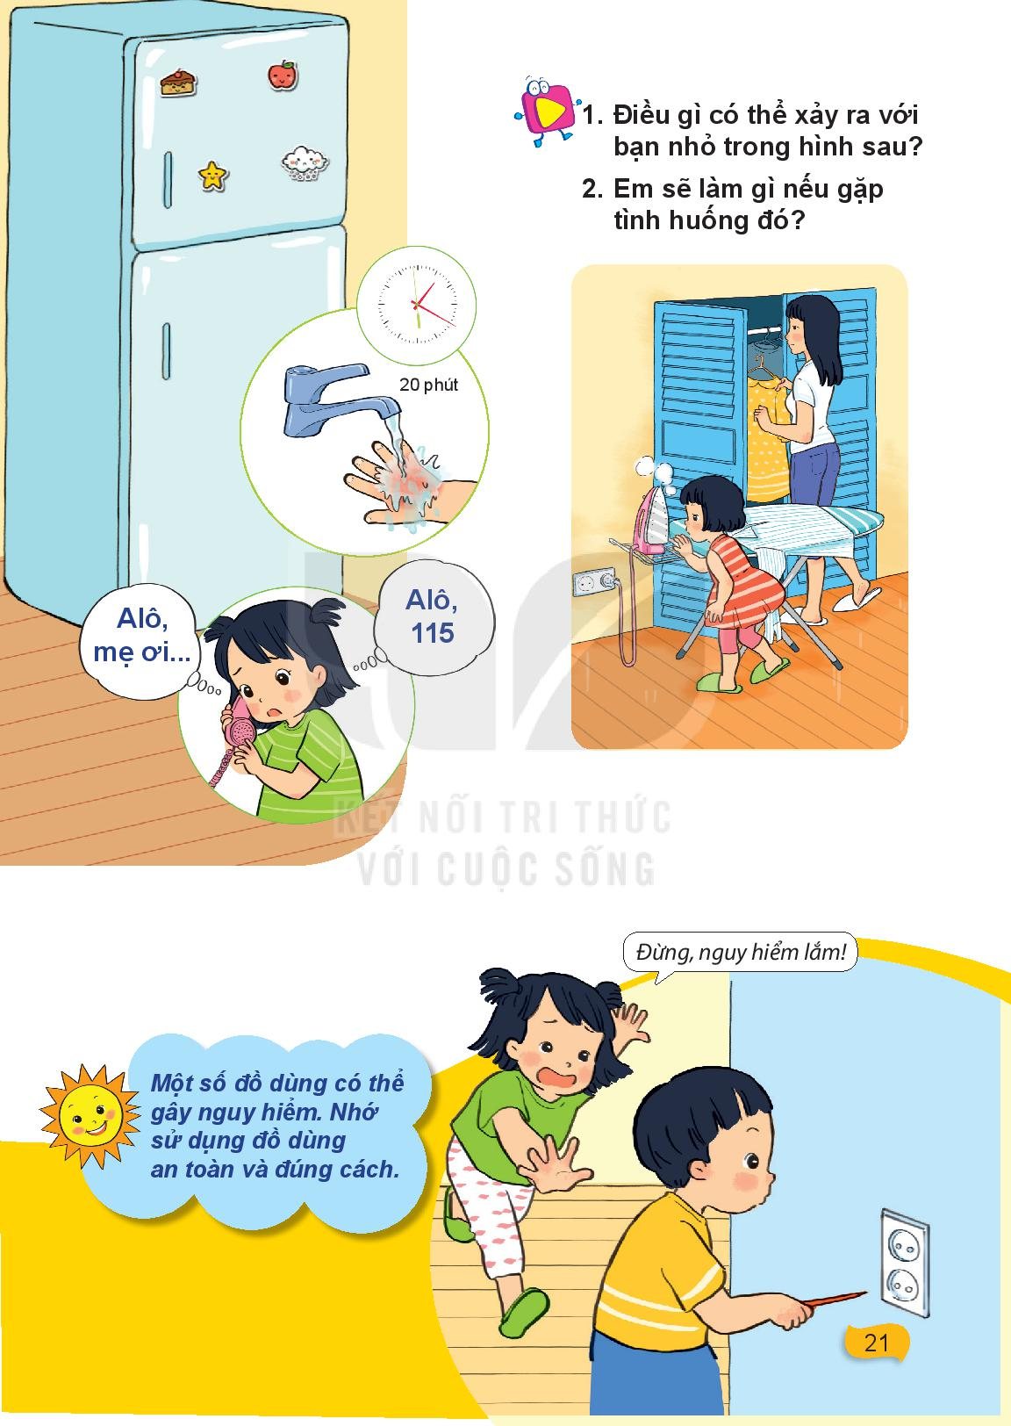

Slide 6
1. Vì sao em Hoa bị bỏng?
2. Hoa làm gì trong tình huống đó?
3. Em thấy Hoa xử lý như trên có đúng không?

Slide 7
Hoạt động thực hành

Slide 8
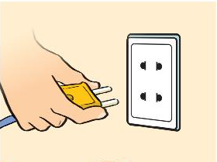
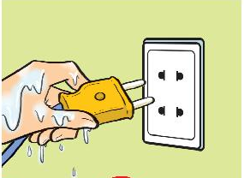
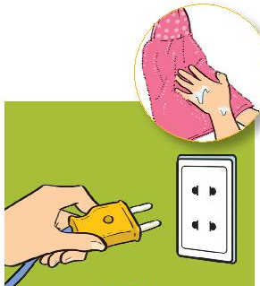
- Trong ba cách, em thấy cách nào đúng? Vì sao?

Slide 9


Slide 11


Slide 12
Kết luận: Khi cầm phích cắm điện, các em phải lau tay thật khô và cầm đúng cách.

Slide 13
Hoạt động vận dụng

Slide 14
1. Điều gì có thể xảy ra với bạn nhỏ trong hình sau?
2. Em sẽ làm gì nếu gặp tình huống đó?

Slide 15
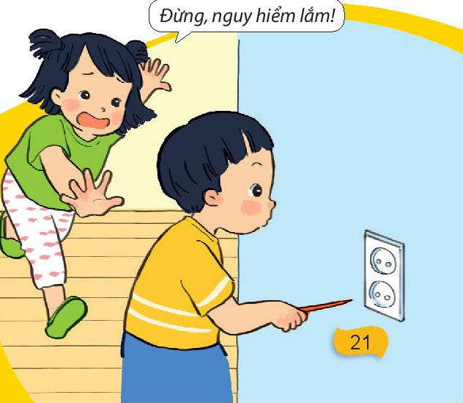

Slide 16

Thông điệp:

Slide 18
Dặn dò:
- Nhận xét tiết học.
- Về nhà thực hành cắm phích điện đúng cách.
- Chuẩn bị tiết học sau.

